Slide 1




臺 北 市 士 林 區 天 母 國 民 小 學
Taipei Municipal Tianmu Elementary School
109年度
基礎建置防災校園實施計畫
報告人生教組 廖哲嘉
109年10月6日

Slide 2
臺 北 市 士 林 區 天 母 國 民 小 學
Taipei Municipal Tianmu Elementary School
第2次到校輔導訪視
時間 |  | 工作項目
下 午 場 | 14:00-14:20 | 蒞校
 | 14:20-14:50 | 全校防災演練
 | 14:50-15:00 | 休息(返回校史室)
 | 15:00-15:30 | 學校簡報
 | 15:30-15:40 | 休息
 | 15:40-16:00 | 綜合座談

Slide 3

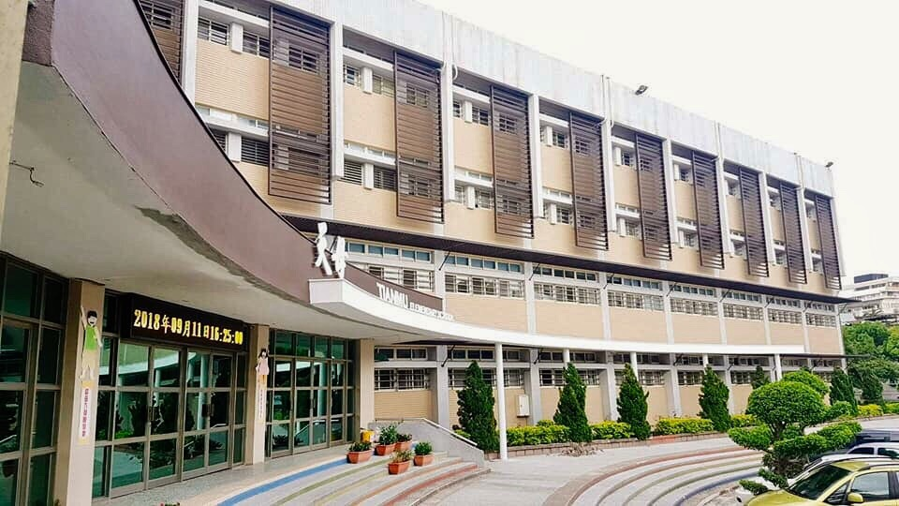
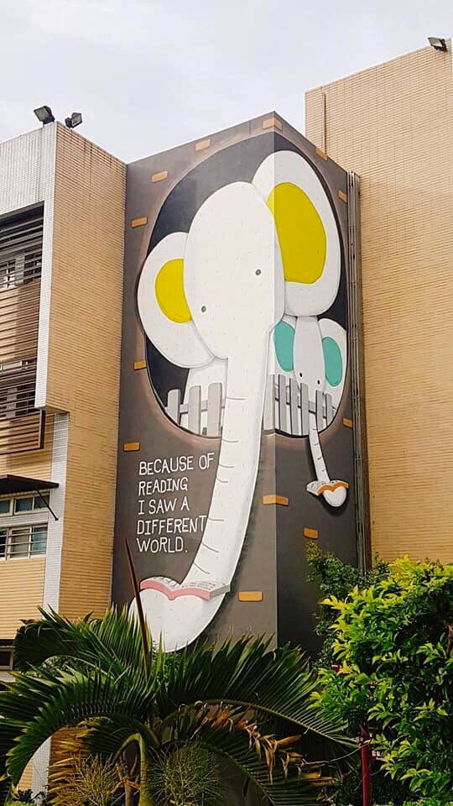

一、第一次輔導訪視改善情形
二、防災校園建置現況
報
告
大
綱

Slide 4
臺 北 市 士 林 區 天 母 國 民 小 學
Taipei Municipal Tianmu Elementary School
第一類建置防災校園輔 導團第一次到校訪視 缺失改進表
(107年5月4日)
訪 視 缺 失 | 改 進 情 形
【專家委員】 校園防災地圖請參考教育部「校園防災地 圖繪製作業說明」及範例，適宜修正更新。 防災地圖符合一般的學校校園防災地圖格式， 但避難動線規劃、樓梯位置標示，以及部分 圖例等仍請加以調整修正。 建議結合如地球科學課程，將地震案例（如 311大地震）做介紹。 建議將校園防災教育整合到學校網頁，使可 查詢學校整備資訊及防災教材。 | 【專家委員】 依委員建議均完成本校地震及淹水校園防災地 圖繪製。 https://web.dcsh.tp.edu.tw/page/408/20028 依委員建議均完成本校地震及淹水校園防災地 圖繪製。 https://web.dcsh.tp.edu.tw/page/408/20028 本校生物、地理、公民及健康教育等科目均於 教學計畫內納入防災知識，培養學生正確的防 災觀念。 https://web.dcsh.tp.edu.tw/page/408/20021/20163 推動防災教育融入課程成果 https://web.dcsh.tp.edu.tw/page/408/20021/20138 本校依第一類建置防災校園規劃，建置防災校 園教育專網。 https://web.dcsh.tp.edu.tw/page/408

Slide 5
臺 北 市 士 林 區 天 母 國 民 小 學
Taipei Municipal Tianmu Elementary School
一、實施期程

Slide 6

實施期程
編號 | 日期 | 時間 | 地點 | 內容 | 備註
1 | 109/09/10（四） | 08:00~08:15 | 馨園 | 防災演習人員訓練說明暨校園危機安全緊急應變會議 | 全校教職員工
2 | 109/09/15（二） | 08:00~08:15 | 各班教室及操場 | 防震避難演練 (第一次預演) （複合式防災演練） | 全校 師生
3 | 109/09/18(五) | 08:00~08:20 | 各班教室及操場 | 防震避難演練 (無預警預演) （複合式防災演練） | 全校 師生
4 | 109/09/21(一) | 09:21~09:30 | 各班教室及操場 | 複合式防災避難演習 (疏散演練) （熟悉事故發生訊號、室內就地防護、疏散） | 全校 師生

Slide 7
臺 北 市 士 林 區 天 母 國 民 小 學
Taipei Municipal Tianmu Elementary School
二、組織分工

Slide 8
(一)50人(含)以上應變組織
指揮官
副指揮官(發言人)
搶救組
通報組
避難引導組
安全防護組
緊急救護組
安全防護組
緊急救護組
※教職員工49人(含)以下之學校，減少編制安全防護組及緊急救護組。

Slide 9
(二)校園災害防救應變組織分工表[教職員工數50人(含)以上之範例]
編組及負責人員 | 負責工作
指揮官 校長 | 負責指揮、督導、協調。 依情況調動各組織間相互支援。
副指揮官(兼發言人) 教務主任或其他指定人選 | 負責統一對外發言。 通報中心受災情形、目前處置狀況等。
搶救組 學務處 技工/技佐 | 受災學校教職員生之搶救及搜救。 清除障礙物協助逃生。 強制疏散不願避難之學校教職員生。
通報組 校安中心人員 | 通報縣市教育主管單位(教育局處)及教育部校園安全暨災害防救通報處理中心已疏散人數、收容地點、災情等。 負責蒐集、評估、傳播和使用有關於災害、資源與狀況發展的資訊。 通報地方救災、治安、醫療等單位，並請求支援。
避難引導組 教務處 各班導師科任老師 | 平常擬定緊急疏散防災地圖(疏散路線和集合地點)。 災時協助教職員工生緊急疏散及安置。 在疏散集合地點設置服務台，提供協助與諮詢。 協助避難至學校知民眾之應急所需。
安全防護組 總務處 警衛 | 協助發放生活物資、糧食及飲水。 各項救災物資之登記、造冊、保管及分配。 協助設置警戒標誌及交通管制。 維護學校及避難收容場所之安全。 防救災設施操作。
緊急救護組 保健室 輔導室 | 設立急救站。 基本急救、重傷患就醫護送。 安撫及心理諮商。 平常急救常識宣導。
註：本表分組名稱、相關建議人選及工作職掌可依各校人事架構自行調整。

Slide 10
(三)以本防災演練計畫之組織分工
項目 | 演練項目 | 演練內容 | 負責人員
一 | 地震避難與疏散演練 | 1.師生就地掩蔽 2.避難疏散演練 | 避難引導組 學務處、總務處、教務處、 輔導室、各班級任教師 通報組 生教組
二 | 搶救與搜救演練 | 1.緊急搜救 2.傷患救助 | 搶救組、安全防護組 總務處
三 | 傷患包紮救護演練 | 1.基本急救 2.傷患包紮處理 3.輔導安置、心理諮商 | 緊急救護組 健康中心護理師 輔導室

Slide 11
(四)本校109學年度防震演練工作分配架構表
總指揮官 梁俊堯校長
副指揮官學務處吳俊賢主任
通報組
生教組長廖哲嘉
避難引導組
教務劉得劦主任
訓育組長
張翠玲
體育組長
裴婉軒
出納組長
楊淑如
幹事
杜雅芳
安全防護組
事務組長阮黃越
教學組長
陳嘉玲
搶救組
總務葉孟宣主任
工友
紀美卿
註冊組長
李易欣
設備組長
莊麗華
李詩琦老師
蘇琬琪老師
劉曉惠老師
各年級各班老師
科任主任
吳家琦老師
文書組長
張峻閔
特教組長
吳慶昇
資訊組長
張云生
體育教師
蔡協恩
體育教師
李後政
會計主任
許淑敏
人事主任
待聘
人事書記
沈瑞祥
會計佐理
江馥君
雇員
劉明惠
保全
謝火銘
緊急救護組
輔導室黃愷宜主任
衛生組長
紀惠
護理師
陳素美
護理師
余淑雲
資料組長
陳逸雯
輔導組長
張毓書
專輔教師
金柏文
心理師
劉立慈
特教老師
蘇琬琪
技工
蕭金城
校警
詹炳鴻
雇員
許敏慧
保全
林陳宗
專輔老師
陳鳳妹

Slide 12

(五)科任教師防震演練工作分配表
負責區域 | 負責老師 | 負責區域 | 負責老師
1梯1樓走廊 | 傅明珠 | 6梯1樓走廊 | 林倩伃
1梯2樓走廊 | 黃志祥 | 6梯2樓走廊 | 謝宜庭
1梯3樓走廊 | 廖雅如 | 6梯3樓走廊 | 吳家琦
1梯4樓走廊 | 廖國維 | 6梯4樓走廊 | 許朝育
2梯1樓走廊 | 吳佳芬 | 7梯1樓走廊 | 劉淑芬
2梯2樓走廊 | 沈佳慧 | 7梯2樓走廊 | 謝欣玲
2梯3樓走廊 | 陳宗塏 | 7梯3樓走廊 | 許湘羚
2梯4樓走廊 | 陳藝心 | 7梯4樓走廊 | 王淑瑩
3梯1樓走廊 | 高玉芳 | 活動中心地下室 | 林靈儀
3梯2樓走廊 | 李雅瑩 | 圖書館 | 許寶秀
3梯3樓走廊 | 鄒兆佳 | 活動中心1樓 | 蔡雅宜
3梯4樓走廊 | 廖瑪騏 | 活動中心2樓 | 許惟甯
4梯1樓走廊 | 胡維珊 | 活動中心3樓 | 張蓉榕
4梯2樓走廊 | 王瑩翠 | 活動中心4樓 | 姜素琬
4梯3樓走廊 | 卓郁芳 | 後停車場通道引導 | 傅小櫻
4梯4樓走廊 | 歐陽慧儒 | 後停車場通道引導 | 郭惠舟
5梯1樓走廊 | 洪淑琳 | 魚池、前庭通道引導 | 王志凱
5梯2樓走廊 | 顏仲鉉 | 魚池、前庭通道引導 | 郭士彰
5梯3樓走廊 | 許茹瑄 | 魚池、前庭通道引導 | 陳順平
5梯4樓走廊 | 黃聰雯

Slide 13
臺 北 市 士 林 區 天 母 國 民 小 學
Taipei Municipal Tianmu Elementary School
三、防震避難演練重點

Slide 14
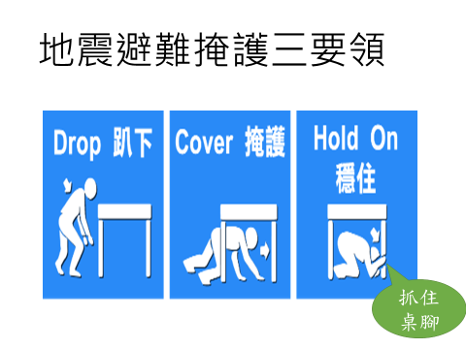
(一)國家防災日地震避難演練重點
實施1分鐘演練「地震避難掩護動作」
熟悉「疏散避難路線」

Slide 15
(二)避難疏散三不原則
不推
不跑
不語

Slide 16
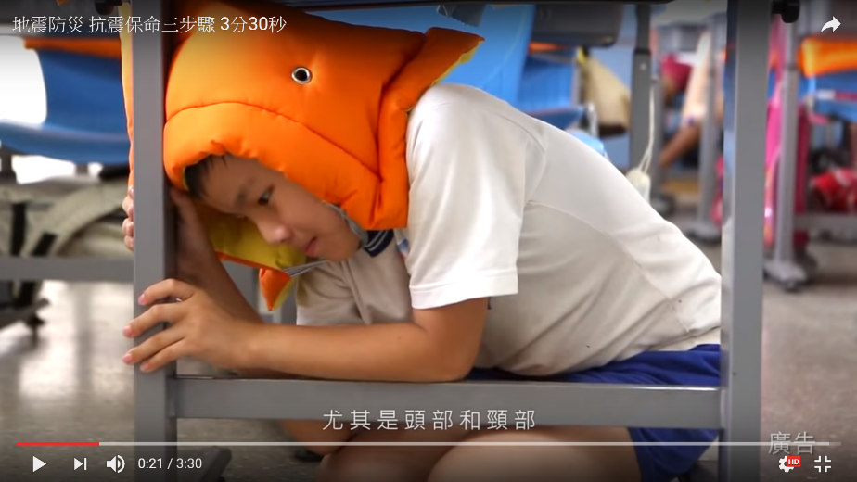
地震來了怎麼辦?
地震防災 抗震保命三步驟 3分30秒
https://www.youtube.com/watch?v=t4fDaQckc2Y

Slide 17
現在，換我們一起練習一遍
地震警報聲
地震來了
D:\警報音效.mp3
地震音效.mp3
做得非常好，尤其是…..

Slide 18
四、防震前準備
4-1熟悉疏散避難路線
4-2填寫班級紅白單、家庭防災卡
4-3準備緊急避難包
4-4宣導防震常識並教導學生避難事宜(教育局
防災宣導影片)
Notes:
規劃多元的學習內涵，推展國際交流活動，拓展學童國際視野與氣度。
尊重教師專業、親師團隊合作、主動互相關懷，營造溫馨和諧的校園文化。
提供快樂安全的教學環境，培養每個孩子都能成為有專長、有自信的天母人。

Slide 19






4-1教室緊急避難疏散路線圖(範例)
講 台

Slide 20
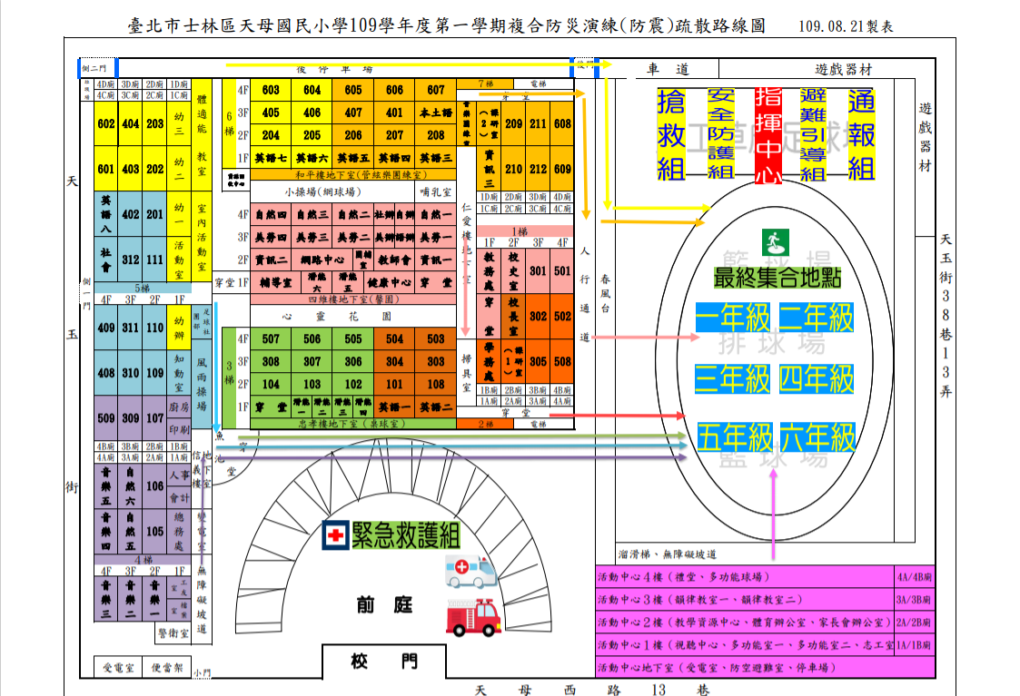
4-2防震前準備-熟悉疏散避難路線

Slide 21
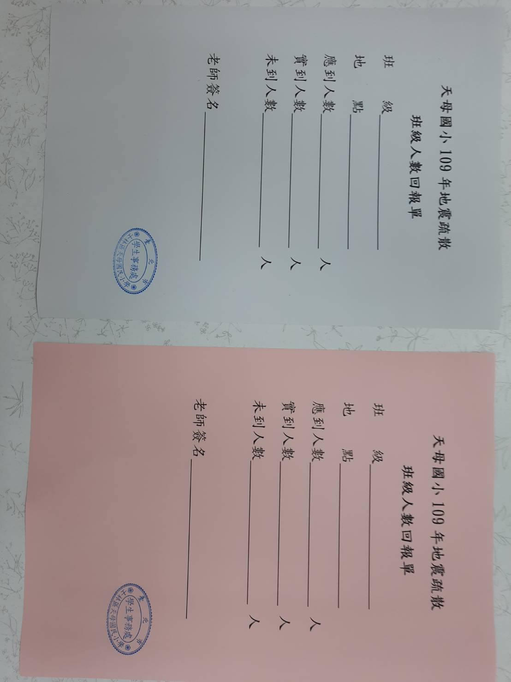
4-2-1防震前準備-班級回報填寫說明

Slide 22

4-2-2、專線
「緊急救災報案專線」：110、119
「報平安專線」：1991

Slide 23
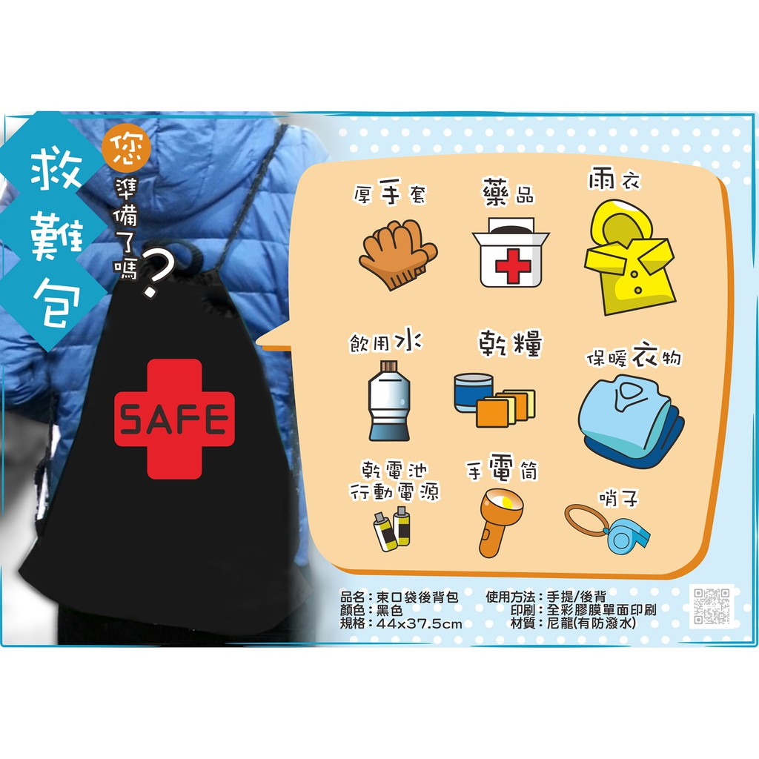
4-2-3防震前準備-防災避難包
班級避難防災包內容物
1、手電筒x1
2、哨子x1
3、原子筆x1
4、紅、白單x1
5、家庭防災卡x1
6、緊急連絡方式(導師準備)
7、輕便雨衣x1

Slide 24
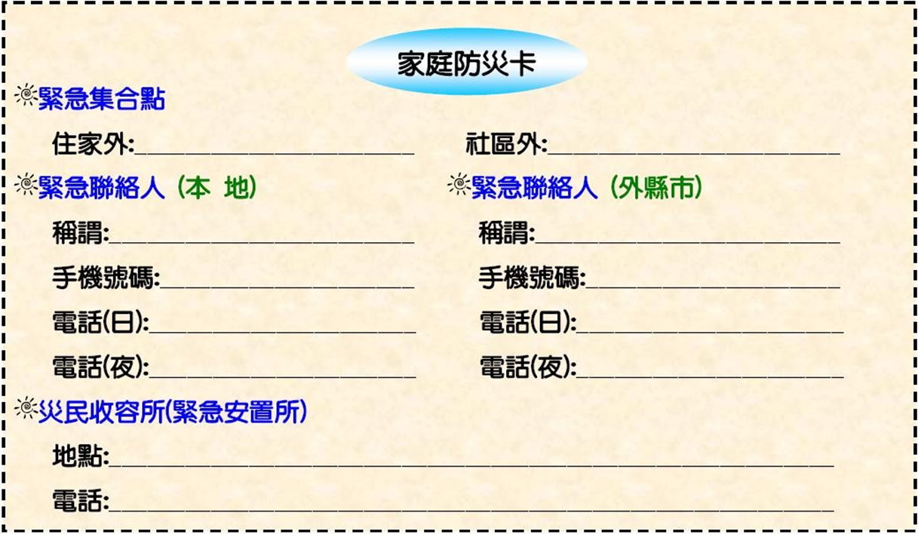
4-3防震前準備-家庭防災卡

Slide 25
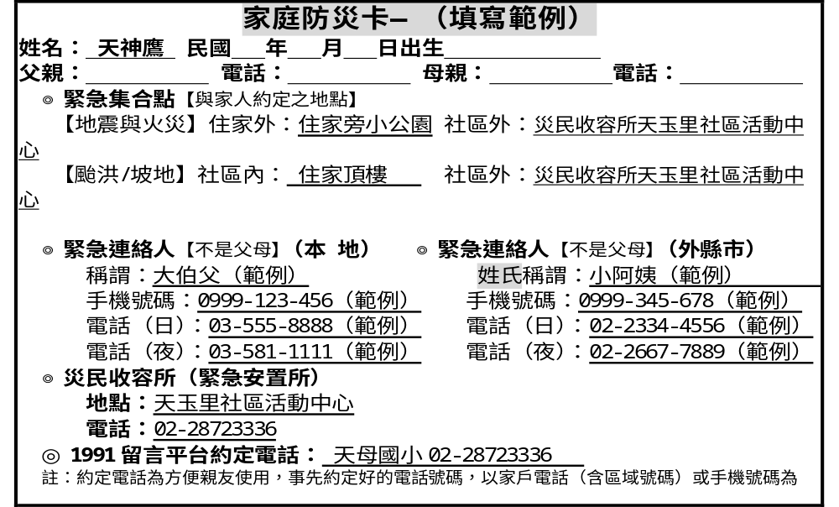
4-5防震前準備-家庭防災卡填寫說明

Slide 26
五、防震前班級防災宣導影片
宣導防震常識並教導學生避難事宜(教育局
防災宣導影片)
Notes:
規劃多元的學習內涵，推展國際交流活動，拓展學童國際視野與氣度。
尊重教師專業、親師團隊合作、主動互相關懷，營造溫馨和諧的校園文化。
提供快樂安全的教學環境，培養每個孩子都能成為有專長、有自信的天母人。

Slide 27
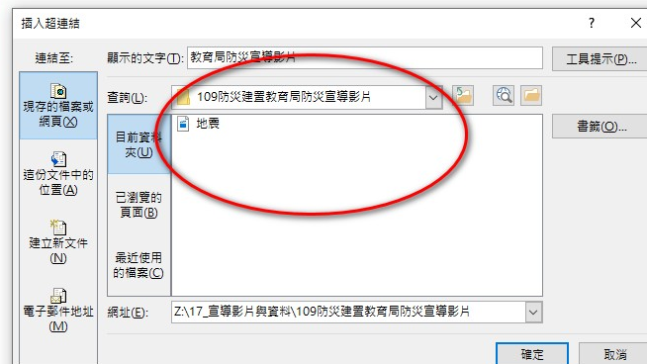
防震前準備-防震常識並教導學生避難事宜
教育局防災宣導影片

Slide 28
六、109學年度「防震」演練腳本
Notes:
規劃多元的學習內涵，推展國際交流活動，拓展學童國際視野與氣度。
尊重教師專業、親師團隊合作、主動互相關懷，營造溫馨和諧的校園文化。
提供快樂安全的教學環境，培養每個孩子都能成為有專長、有自信的天母人。

Slide 29
(五)臺北市士林區天母國小109學年度「防震」演練腳本
一、演練對象：全校教職員工生。 修改時間：109/8/21
二、演練項目：地震發生與察覺、緊急應變小組的啟動與學生避離引導、地震災情回報與掌握、緊急搜救與傷患救助。
三、演練日期：中華民國109年9月21日(一)09:21~09:40。
四、演練情境：現在是109年9月21日上午09時21分，發生芮氏規模5的地震，本校所在地(臺北市)震度為5級，搖晃時間持續
30秒。
五、演練流程：演練流程：(❶❷❸❹❺代表講話順序)
時間 | 狀況內容 | 老師 | 學生 | 指揮官 | 副指揮官 | 通報組 | 避難引導組 | 搶救組 | 安全防護組 | 緊急救護組
ㄧ、地震發生與察覺 |  |  | 學 務 處：播放地震警報器後接著撥放地震音效持續20秒 學務處主任：現在發生地震，請所有老師、學生迅速蹲在桌下立即做趴下、掩護、穩住的動作，不要慌張，保持安靜。 等待地 震停止再聽從老師指揮進行疏散動作。
09 : 21 | 09 : 23 | （一）情境模擬與介紹：播放地震音效持續20秒 （二）師生安撫與指導 | 1.立即配戴防災識別防護帽，背緊急避難包，迅速蹲在桌子旁邊或桌下立即做趴下、掩護、穩住的動作。 2.利用口語指導學生避難動作。 (1)有地震，各位同學不要慌張，請小朋友迅速蹲在桌子旁邊或桌下做趴下、掩護、穩住動作。 (2)靠近窗戶及單槍下面的同學請移至隔壁走道蹲下避開掉落物。 (3)所有人保持安靜，等待地震停止再聽從老師指揮作疏散動作。 | 迅速蹲在桌子旁邊或桌下立即做趴下、掩護、穩住的動作。 | 立即配戴立即配戴防災識別防護帽，迅速蹲在桌子旁邊或桌下立即做趴下、掩護、穩住的動作。 | 立即配戴防災即配戴防災識別防護帽，迅速蹲在桌子旁邊或桌下立即做趴下、掩護、穩住的動作。 | 立即配戴防災識別防護帽，迅速蹲在桌子旁邊或桌下立即做趴下、掩護、穩住的動作。 | 立即配戴防災識別防護帽，迅速蹲在桌子旁邊或桌下立即做趴下、掩護、穩住的動作。 | 立即配戴防災識別防護帽，迅速蹲在桌子旁邊或桌下立即做趴下、掩護、穩住的動作。 | 立即配戴防災識別防護帽，迅速蹲在桌子旁邊或桌下立即做趴下、掩護、穩住的動作。 | 立即配戴防災識別防護帽，迅速蹲在桌子旁邊或桌下立即做趴下、掩護、穩住的動作。

Slide 30
時間 | 狀況內容 | 老師 | 學生 | 指揮官 | 副指揮官 | 通報組 | 避難引導組 | 搶救組 | 安全防護組 | 緊急救護組
二、地震緊急應變小組的啟動與學生避難引導 |  |  | 學務處主任：❶現在地震已經停止，各班開始進行疏散動作。請各班老師背起防災背包，依防震疏散地圖，引導學生疏散避難。疏散時不推擠、不奔跑、不說話，並注意周遭掉落物。
09 ： 23 | 09 ： 25 | （一）師生避難與疏散。 （二）緊急應變小組成立與啟動。 （三）避難引導組指揮疏散與清查人數 (四)安全防護組巡視校園 | 1.全班分前後門疏散，迅速到走廊集合，自動成2縱隊(不用整隊)。 2.依照平時老師教導的疏散避難路線走，疏散時不要推擠、奔跑，並注意周遭掉落物。 3.同學到操場後成升旗隊伍蹲下。 4.清點人數，點完名的同學請蹲下。 5.確實統計疏散學生人數，並填寫學生人數清點表(在緊急避難包中)，白色紙張代表人數全到且安全，紅色紙張代表未全到或受傷。 6.將人數清點表交給避難引導組員。 | 1.地震停止時，聽從老師指導，迅速疏散操場集合地點。 2.身體不適要告知老師。 3.聽從老師口令點名。 | ❷因應這次地震災害發生，學校現在成立地震緊急應變小組。 到達操場的班級，請老師清點人數，填寫人數清點表，交給避難引導組。 | ❸請各組組長回報各組狀況。 | 1.準備所需器材至集合地點。 2.組長清點人數後，利用無線電對講機向告副指揮官報告：❹通報組全員到齊。 | 1.至操場各樓梯口，指揮學生疏散 2.組長清點人數後，利用無線電對講機向告副指揮官報告：❺引導組已引導疏散學生。 | 1.準備所需器材至集合地點 2.組長清點人數後，利用無線電對講機向告副指揮官報告：搶救組全員到齊。 | 1.至校園巡視地震後情形 2.組長清點人數後，利用無線電對講機向告副指揮官報告：防護組已到校園巡視。 | 1.準備所需器材至集合地點 2.組長利用無線電對講機向告副指揮官報告：救護組已設妥救護站。

Slide 31
時間 | 狀況內容 | 老師 | 學生 | 指揮官 | 副指揮官 | 通報組 | 避難引導組 |  | 搶救組 | 安全防護組 | 緊急救護組
三、地震災情回報與掌握 |  |  | 司儀：接下來演練的項目是「地震災情回報與掌握」
09 : 26 | 09 : 28 | （一）校園災情勘察 （二）人數統計與回報 | 1.檢視學生是否受傷。 2.安撫學生心情。 | 原地坐下。 | 督導老師及各組應變情形。 | ❶請「安全防護組」巡視校園後，隨時回報校園受災狀況，並注意自身安全， ❸請避難引導組回報清查統計人數。 | 人員編組、檢查通報設備，待命中。 | ❹報告副指揮官：5年7班有1名學生天神鷹未到操場。 |  | 人員編組、整理搶救設備，待命中。 | ❷報告副指揮官：安全防護組收到。 | 人員編組、整理救護設備，待命中。
四、緊急搜救與傷患救助
09 : 28 | 09 : 33 | （一）失蹤人員搜救 與處理 | 1.檢視學生是否受傷。 2.安撫學生心情。 | 原地坐下。 | 督導老師及各組應變情形。 | ❶現場清點後發現有1名學生失聯，請安全防護組到忠孝樓4樓5年7班教室附近校園巡視，注意是否有學生受困於教室或受傷，並請回報校園受災情形。 | 人員編組、檢查通報設備，待命中。 |  | 安撫操場學生心情。 | 人員編組、整理搶救設備，待命中。 | ❷報告，忠孝樓4樓5年7班旁3號梯磁磚掉落，造成1名學生滑倒，疑似右腳受傷，無法行走，目前受困在教室裡。 | 人員編組、整理救護設備，待命中。

Slide 32
時間 | 狀況內容 | 老師 | 學生 | 指揮官 | 副指揮官 | 通報組 | 避難引導組 | 搶救組 | 安全防護組 | 緊急救護組
09 : 29 | 09 : 33 | （一）失蹤人員搜救 與處理 | 1.檢視學生是否受傷。 2.安撫學生心情。 | 原地坐下。 | 督導老師及各組應變情形。 | ❶請安全防護組於忠孝樓4樓5年7班拉上封鎖線；搶救組與緊急救護組派員到受災地點樓梯前走廊協助支援，注意自身安全並以對講機保持聯絡。 | 人員編組、檢查通報設備，待命中。 | 安撫操場學生心情。 | ❷報告副指揮官：搶救組收到。 | ❸報告副指揮官：防護組收到。 | ❹報告副指揮官：救護組收到。
09 : 29 | 09 : 33 | （二）傷患急救與後送 | 1.檢視學生是否受傷。 2.安撫學生心情。 | 原地坐下。 | 督導老師及各組應變情形。 | ❹通報組請撥打電話聯絡救護車。 | ❺振興醫院您好：這裡是臺北市天母國小，地址是臺北市士林區天玉街12號，在這次的地震中有一位學生右腳骨折，需要救護車緊急送醫。 | 安撫操場學生心情。 | ❸報告副指揮官：搶救組將利用擔架抬學生到救護站。 | ❶報告副指揮官：安全防護組已將忠孝樓4樓5年7班拉上封鎖線。 | ❷報告副指揮官：救護組已到5年7班走廊，學生臉色蒼白，右腳明顯變形需叫救護車。

Slide 33
時間 | 狀況內容 | 老師 | 學生 | 指揮官 | 副指揮官 | 通報組 | 避難引導組 | 搶救組 | 安全防護組 | 緊急救護組
09 : 05 | 09 : 20 | （二）傷患急救與後送 | 1.檢視學生是否受傷。 2.安撫學生心情。 | 原地坐下。 | 督導老師及各組應變情形。 | ❹向指揮官報告：校園和平樓1樓電梯間磁磚剝落，已拉上封鎖線，校園其他地方一切安全，1名受傷學生有骨折情形，已聯絡救護車。 | 持續注意救護車到校時間。 | 安撫操場學生心情。 | ❷報告副指揮官：搶救組已將受傷學生送至救護站。 | ❶報告副指揮官：防護組已將樓梯間拉上封鎖線，校園其他地方一切安全。 | ❸報告副指揮官：救護組已將學生骨折處固定。
09 : 05 | 09 : 20 | (三)災情掌握與回報 | 1.檢視學生是否受傷。 2.安撫學生心情。 | 原地坐下。 | 督導老師及各組應變情形。 | ❶通報組請立即通報校安中心，報告學校目前所發生狀況。 | ❷校安中心您好，這裡是天母國小，本校因地震造成1名學生骨折，已送振興醫院，校舍忠孝樓4樓5年7班旁3號梯磁磚掉落，已拉上封鎖線，其他地方一切安全。 | 安撫操場學生心情。 | 人員編組、整理搶救設備，待命中。 | 人員編組、整理防護設備，返回指揮中心待命。 | 持續觀察受傷學生狀況。

Slide 34
109年防災演裝備購買物品
一、防災應變小組：安全帽採購項目與數量
(各組職務、顏色需區別並加印天母國小)
1、(紅色)總指揮官 x1
2、(紅色)副指揮官 x1
3、(橘色)搶救組組長x1 搶救組x12萬用箱x1
4、(橘色)通報組組長x1 通報組x9 萬用箱x1
5、(藍色)避難引導組組長x1 搶救組x107 萬用箱x1
6、(白色)安全防護組組長x1 搶救組x11 萬用箱x1
7、(黃色)緊急救護組組長x1 搶救組x101 萬用箱x1
二、班級避難防災包內容物
1、手電筒x62
2、哨子x62
3、原子筆x62
4、紅、白單x62
5、家庭防災卡x62
6、緊急連絡方式(導師準備)
7、輕便雨衣x62
8、安全帽x1(老師各一頂)

Slide 35


敬 請 指 教
臺北市士林區天母國民小學
Taipei Municipal Tianmu Elementary School
防災重於救災
教育取代教訓
防災教育從小紮根
給孩子一個美麗的未來

